Slide 1
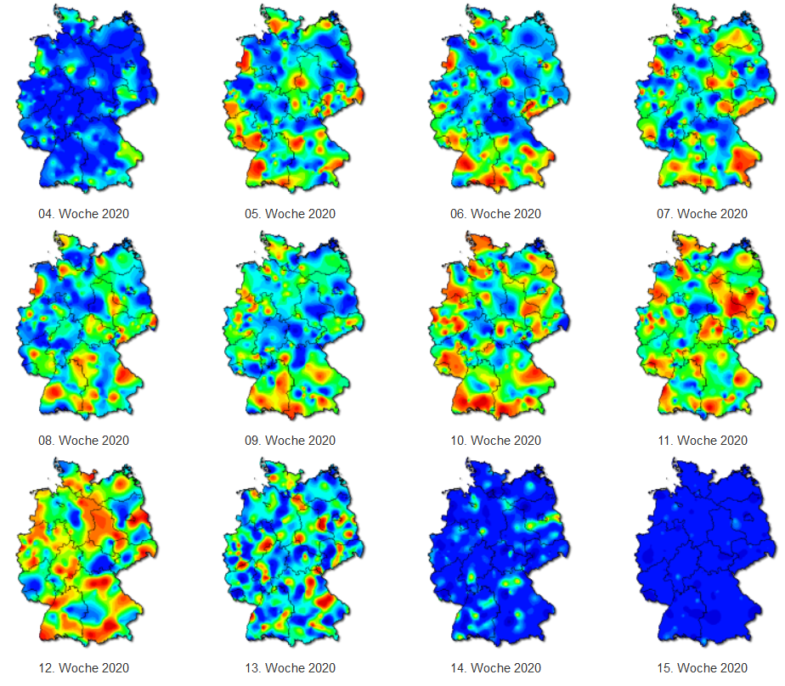
Ergebnisse der syndromischen Surveillance akuter Atemwegserkrankungen
GrippeWeb,
Arbeitsgemeinschaft Influenza,
ICOSARI
Datenstand 01.12.2020

Slide 2
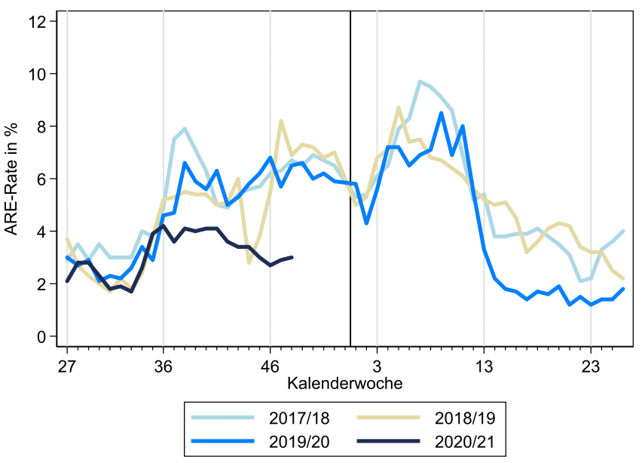
GrippeWeb bis zur 48. KW 2020

Slide 3
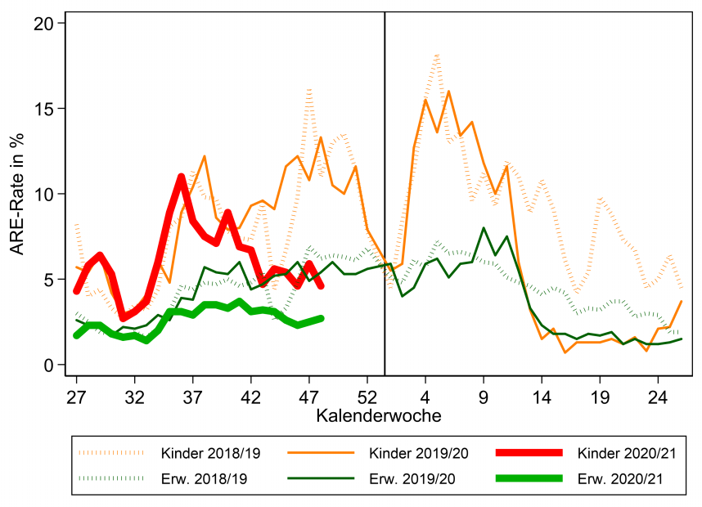
GrippeWeb bis zur 48. KW 2020

Slide 4
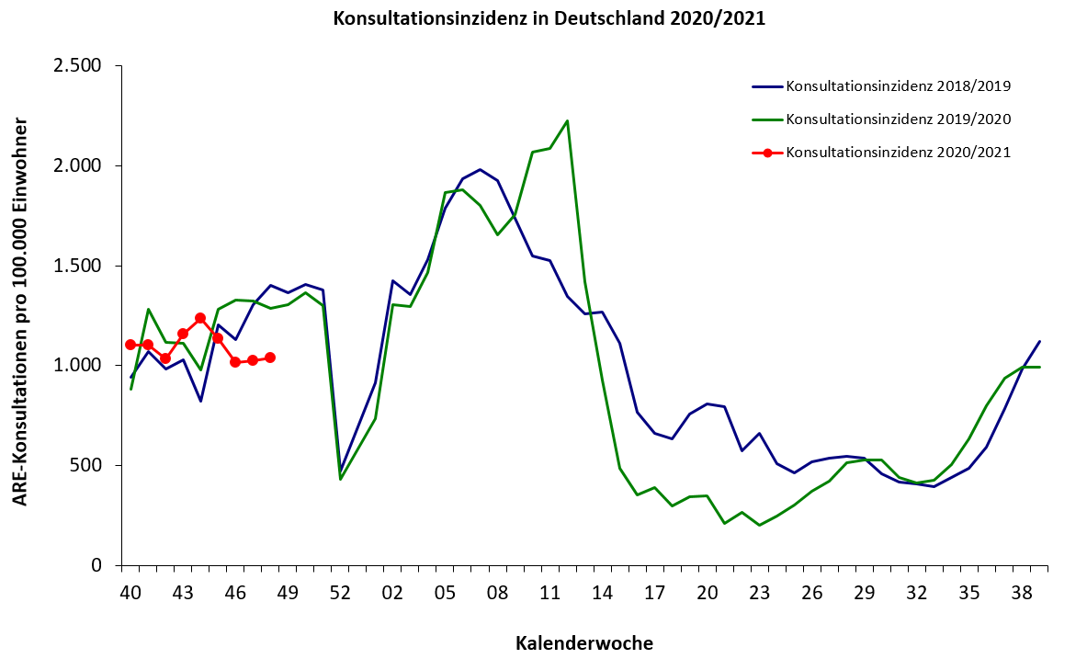
Arbeitsgemeinschaft Influenza
ARE-Konsultationen bis zur 48. KW 2020
Der Wert (gesamt) lag in der 48. KW 2020 bei knapp 1.000 Arzt­konsul­ta­tionen wegen ARE pro 100.000 Einwohner. Auf die Bevölke­rung in Deutschland bezogen entspricht das einer Gesamtzahl von ca. 830.000 Arzt­besuchen wegen akuter Atem­wegs­er­kran­kungen.

Slide 5
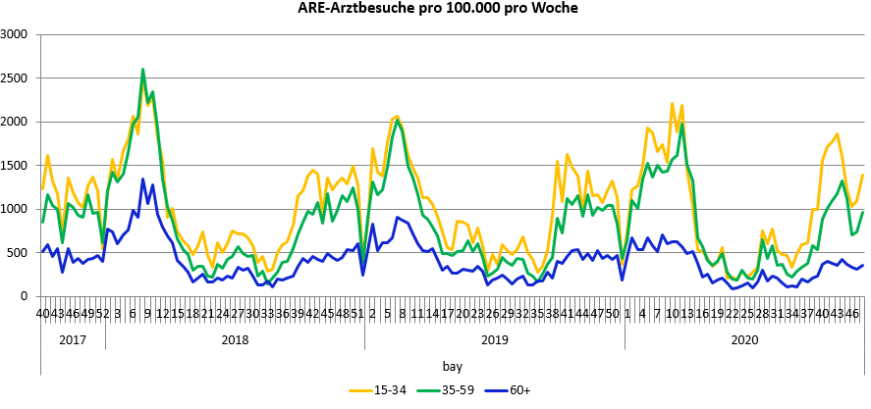
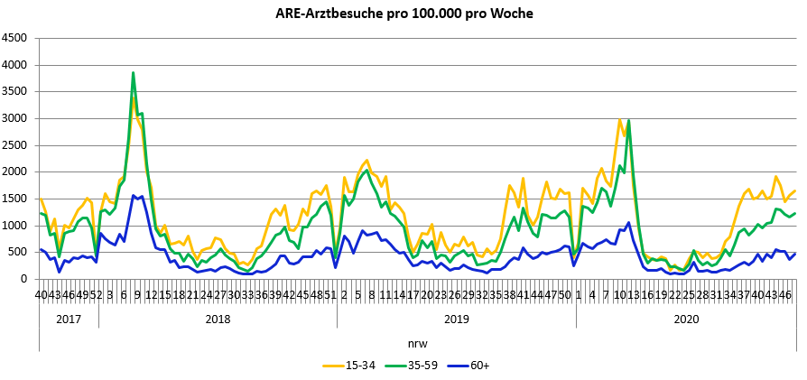
Arbeitsgemeinschaft Influenza
ARE-Konsultationen bis zur 48. KW 2020 nur AG ab 15 Jahre
Bayern
Nordrhein-
Westfalen

Slide 6
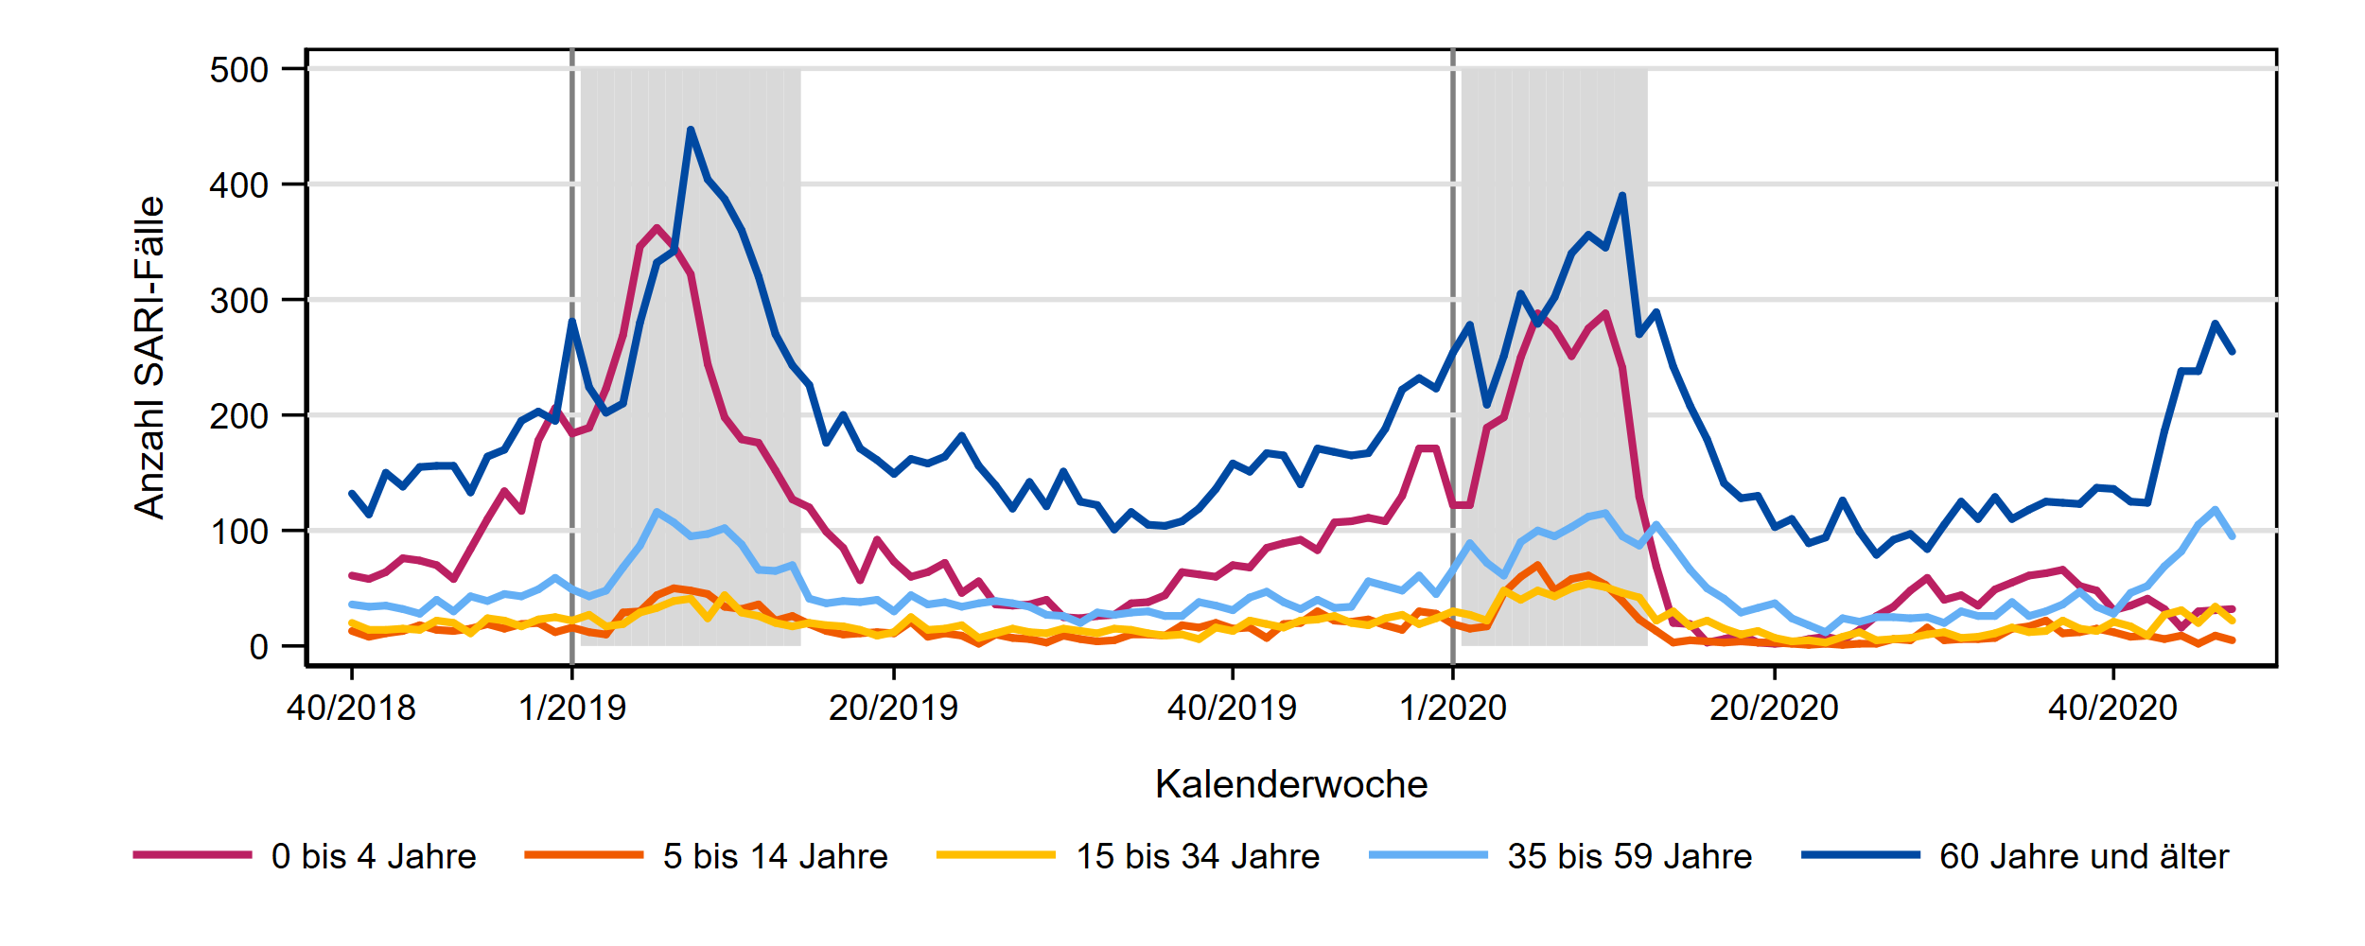
ICOSARI-KH-Surveillance – SARI-Fälle (J09 – J22) bis zur 47. KW
Notes:
Rückgang der SARI-Fallzahlen in allen älteren Altersgruppen
die Altersgruppen der Kinder unter 15 Jahre immer noch niedriger als üblich um diese Jahreszeit
Alle Altersgruppen über 14 Jahre sind stark angestiegen
Altersgruppen 35-59 Jahre und 60-79 Jahre liegen deutlich höher als in den Vorsaisons

Slide 7
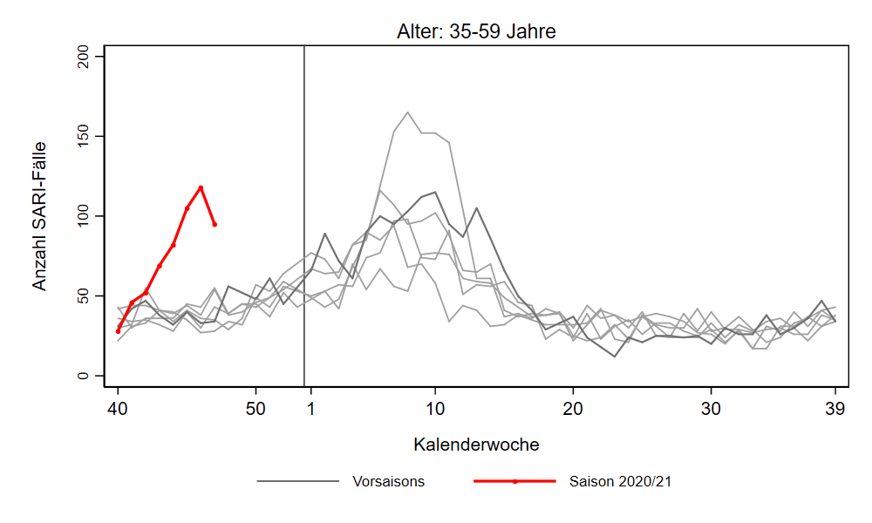
ICOSARI-KH-Surveillance – SARI-Fälle (J09 – J22) bis zur 47. KW
Frühjahr/Sommer 2020
Notes:
AG 35-59 mit Rückgang, trotzdem noch auf Niveau Grippewellen der Vorjahre

Slide 8
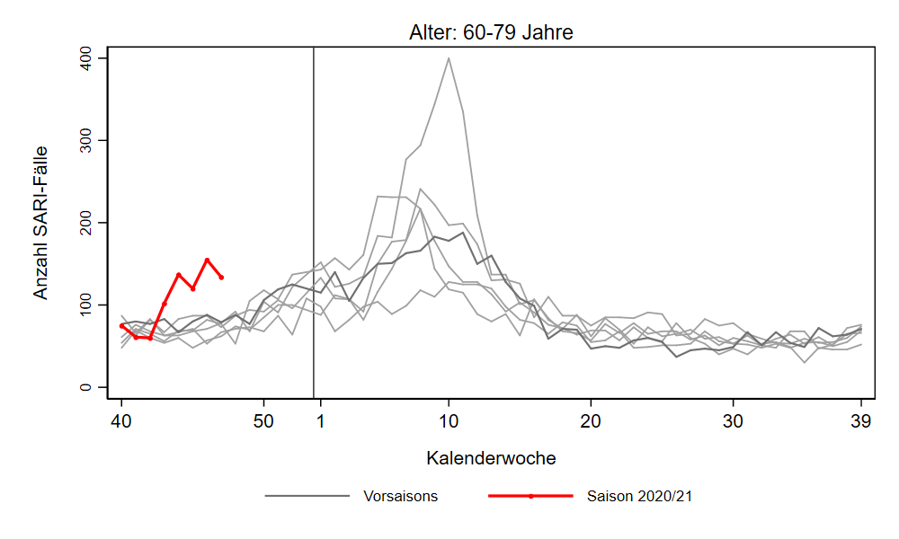
ICOSARI-KH-Surveillance – SARI-Fälle (J09 – J22) bis zur 47. KW
Frühjahr/Sommer 2020
Notes:
AG 60-79 auch leichter Rückgang, immer noch auf ungewöhnlich hohem Niveau

Slide 9
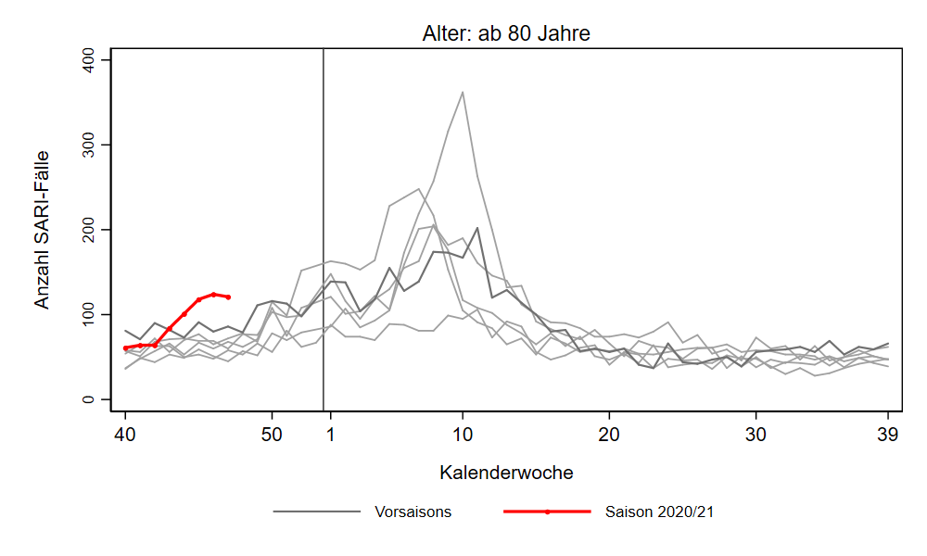
ICOSARI-KH-Surveillance – SARI-Fälle (J09 – J22) bis zur 47. KW
Frühjahr/Sommer 2020
Notes:
AG 80plus sehr stabil, nicht ganz so hohes Niveau

Slide 10
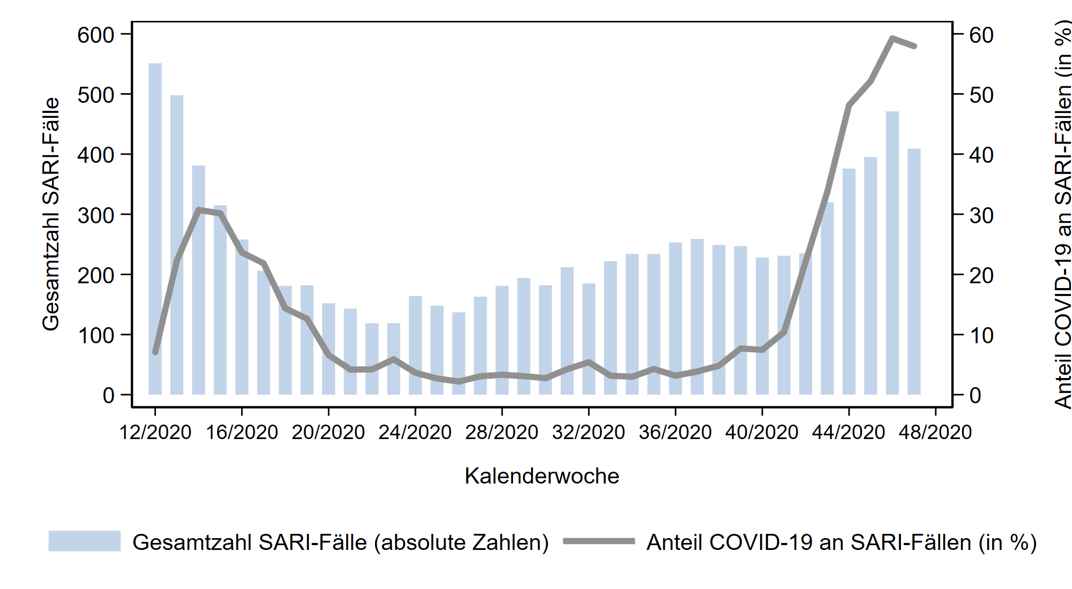
ICOSARI-KH-Surveillance – SARI-Fälle (J09 – J22) sowie
Anteil SARI-Fälle mit COVID-Diagnose bis zur 47. KW
Notes:
Anteil COVID-19 Patienten an SARI ist stabil geblieben, liegt aktuell bei 58 %

Slide 11
ICOSARI-KH-Surveillance – Anteil COVID-SARI-Fälle (J09 – J22)

Slide 12
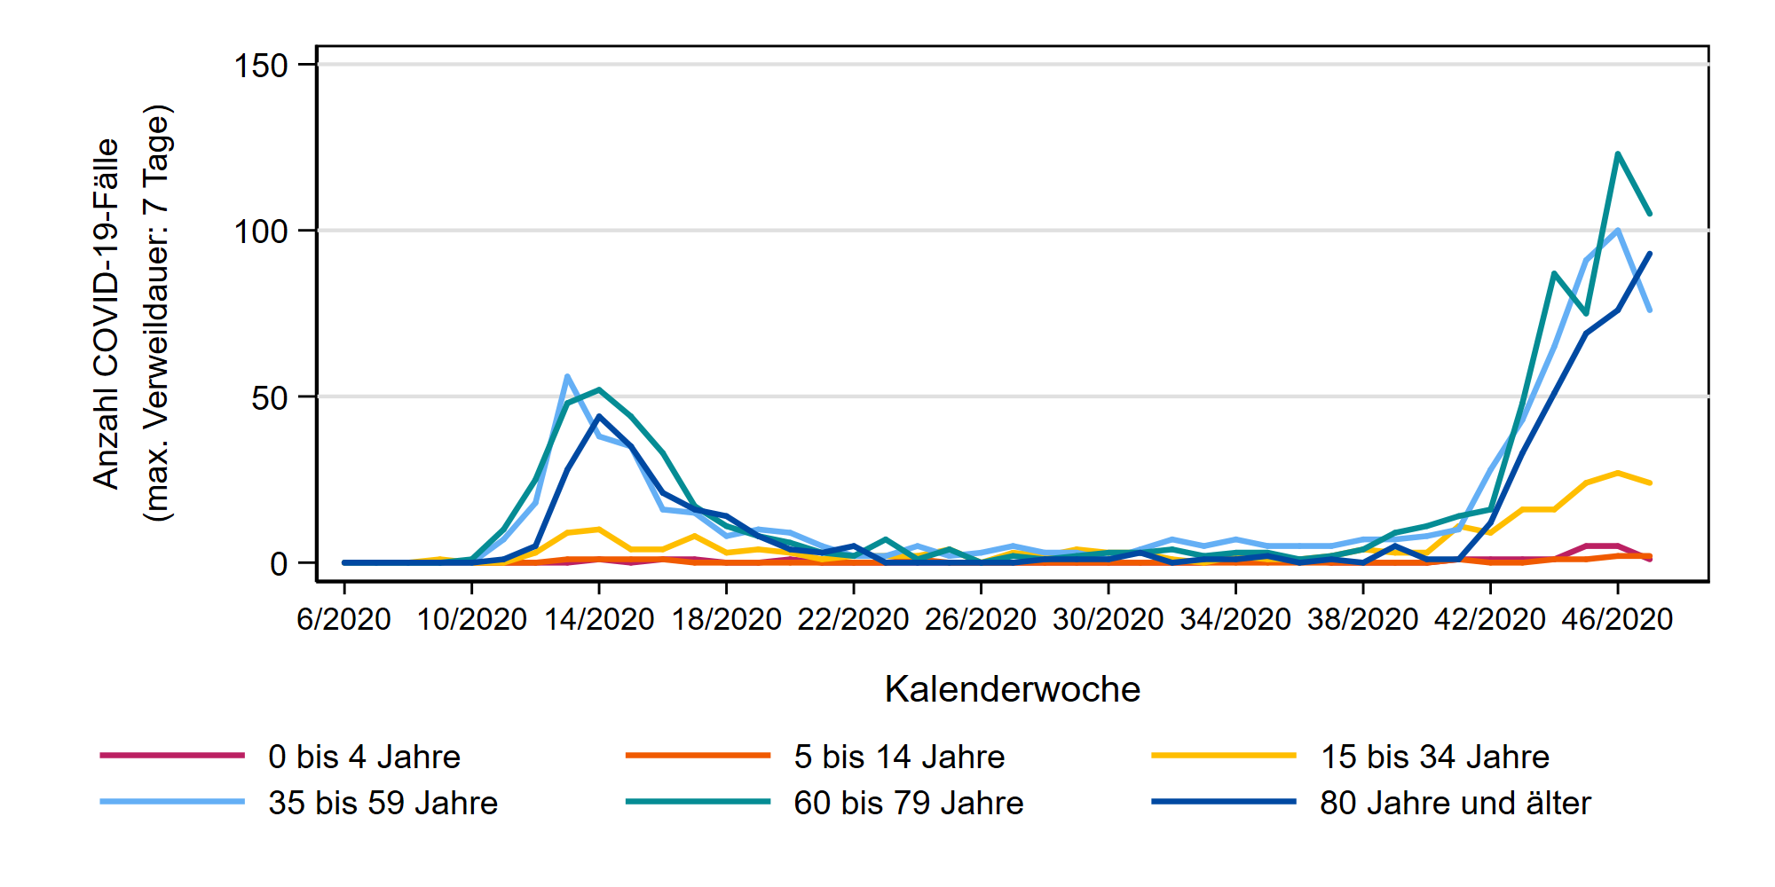
ICOSARI-KH-Surveillance – COVID-SARI-Fälle (J09 – J22) bis zur 47. KW
80+ Jahre
Notes:
Absolute Anzahl der COVID-19-Fälle mit SARI im Sentinel: Auswahl wie im Wochenbericht (nur entlassene Fälle mit max. Verweildauer 1 Woche)
Rückgang in den AG 35-59 und 60-79, bei 80+ unverändert hoch mit eher weiter steigender Zahl an COVID-19-Fällen

Slide 13
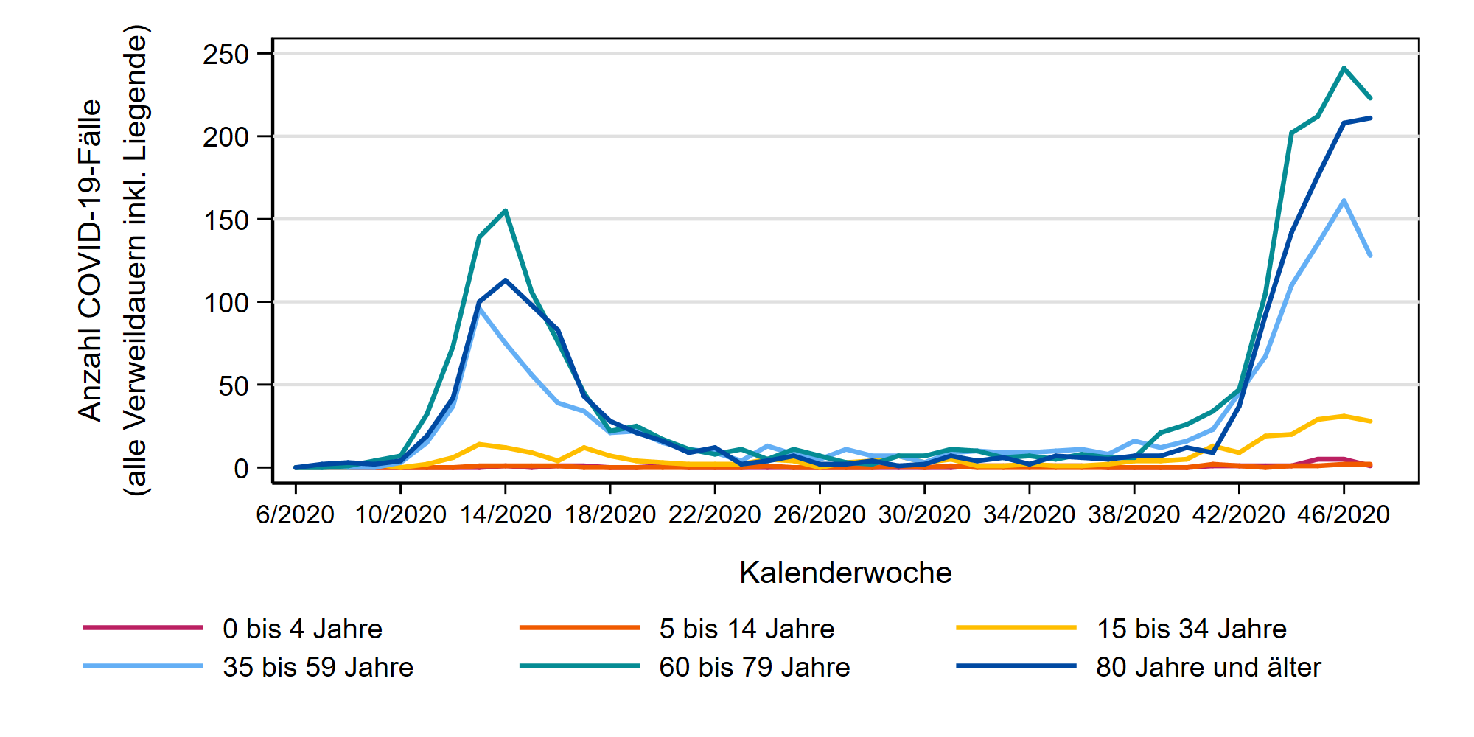
ICOSARI-KH-Surveillance – COVID-SARI-Fälle (J09 – J22) bis zur 47. KW
alle Fälle, auch noch liegende
80+ Jahre
Notes:
Absolute Anzahl der COVID-19-Fälle mit SARI im Sentinel: alle Fälle, inkl. Liegende (noch vorläufige Diagnosen und noch nicht vollständig)
-auch hier: kein Rückgang in AG 80+ , eher weiterer Anstieg (Daten von noch liegenden Fällen, eher unvollständiger)
Insgesamt ist das Bild aber ähnlich wie bei den eingeschränkten Daten, allerdings haben in dieser Darstellung (alle Fälle) die Fälle aus der Altersgruppe 35-59 Jahre weniger Gewicht

